Slide 1


ỦY BAN NHÂN DÂN PHƯỜNG VIỆT HƯNG
TRƯỜNG MẦM NON HOA HƯỚNG DƯƠNG
Lĩnh vực : PHÁT TRIỂN NHẬN THỨC
Giáo án : Khám phá khoa học về môi trường
xung quanh.
Đề tài: Quá trình phát triển của cây từ hạt.
Lớp : MGL A1

Slide 2



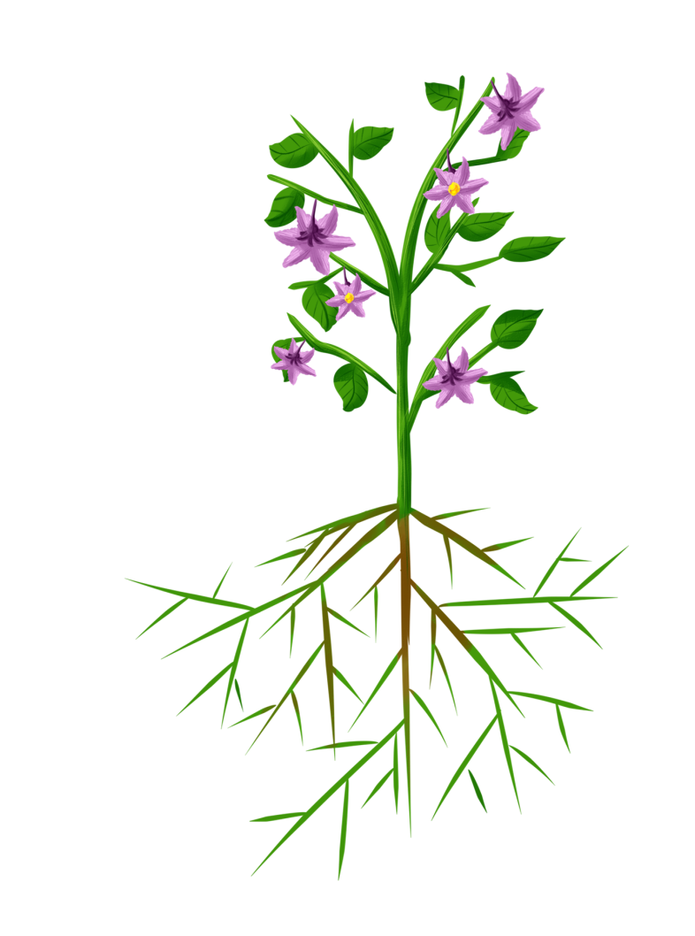
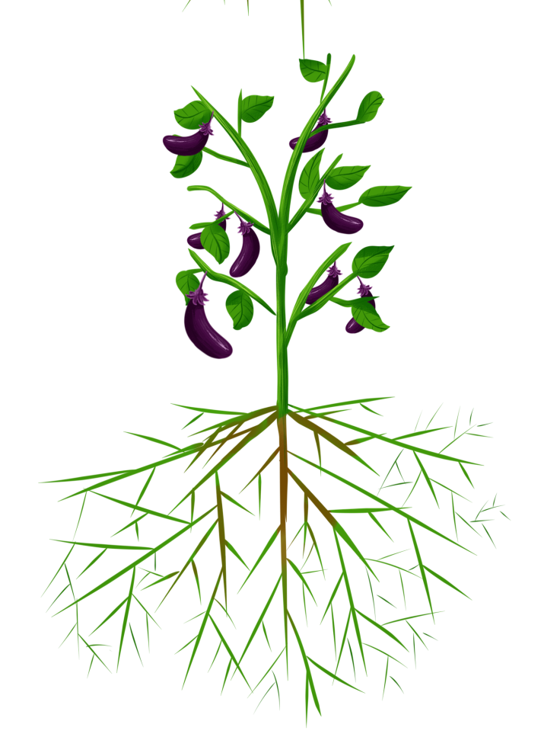


Slide 3

Đội 1.
Sau khi gieo hạt xuống đất điều gì xảy ra?
Muốn gieo hạt xuống đất chúng ta phải làm gì?
Hạt nảy mầm là giai đoạn mấy?
Mầm đã phát triển thành gì?
Mầm non cần gì để sinh trưởng?

Slide 4


Đội 2.
Cây như thế nào gọi là cây trưởng thành?
Cây non được chăm sóc thành cây gì nhỉ?
Cây trưởng thành sẽ cho chúng ta những gì?

Slide 5
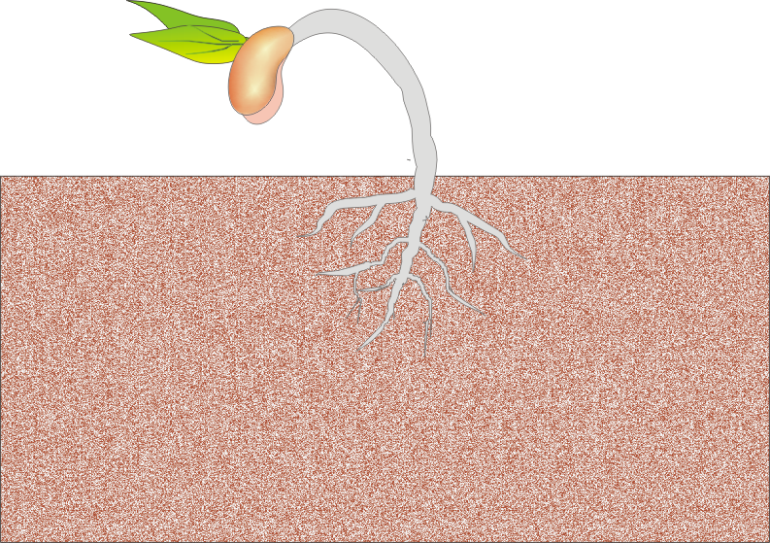

Slide 6
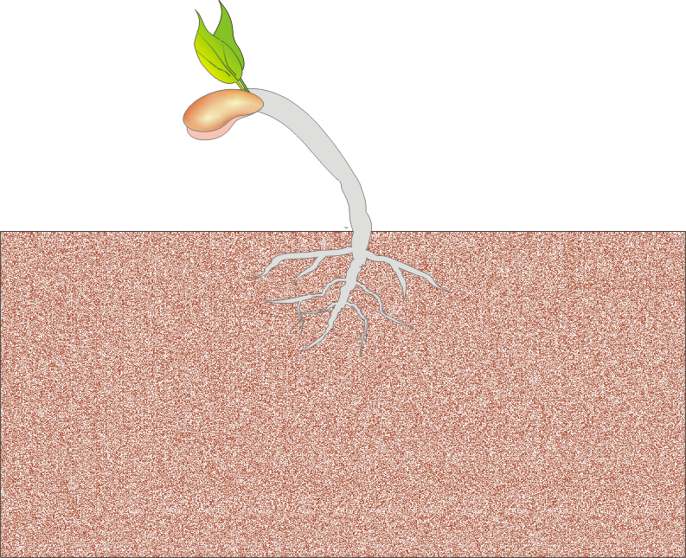

Slide 7
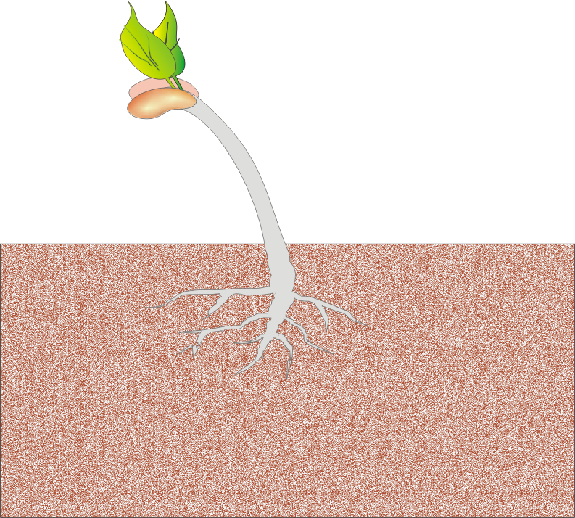

Slide 8
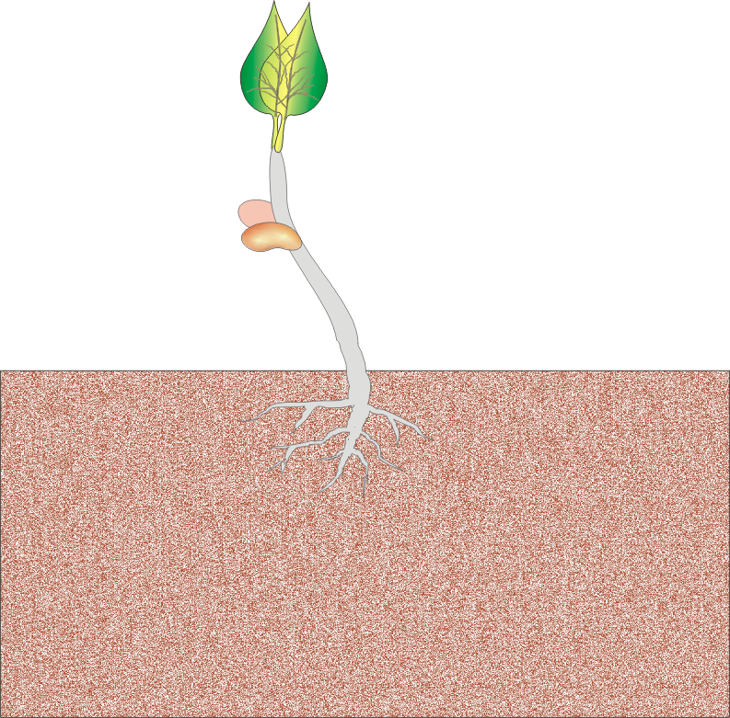

Slide 9
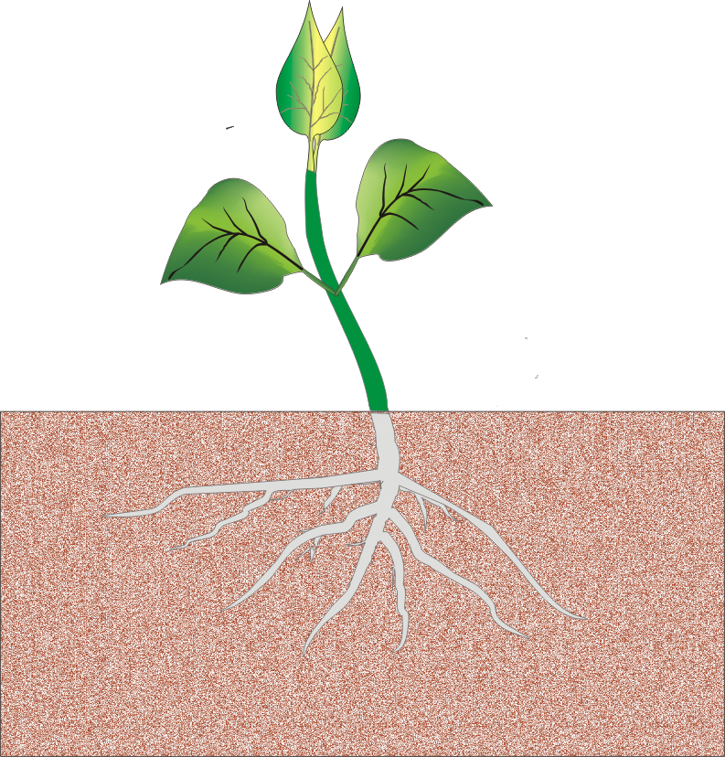

Slide 10
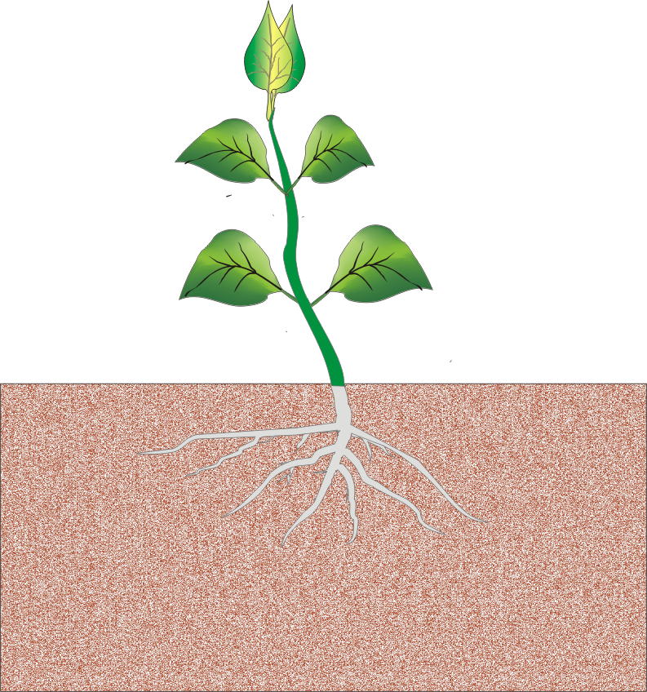

Slide 11
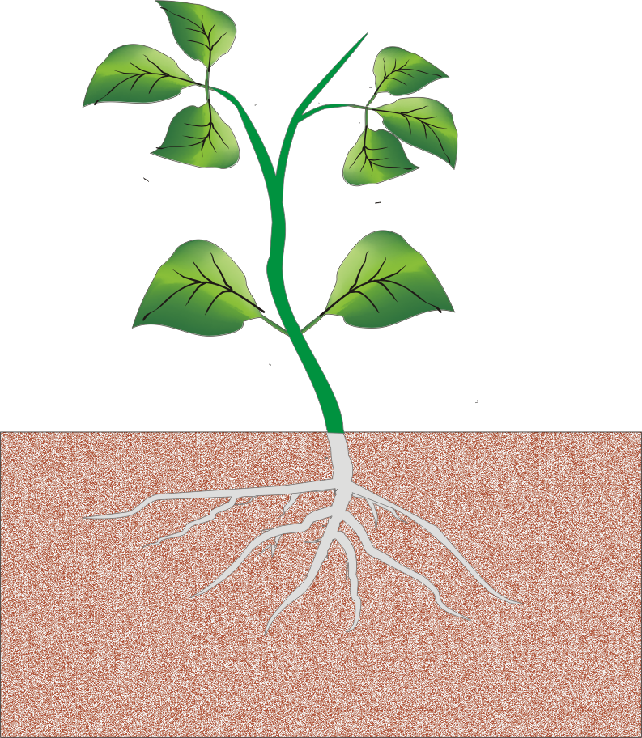

Slide 12

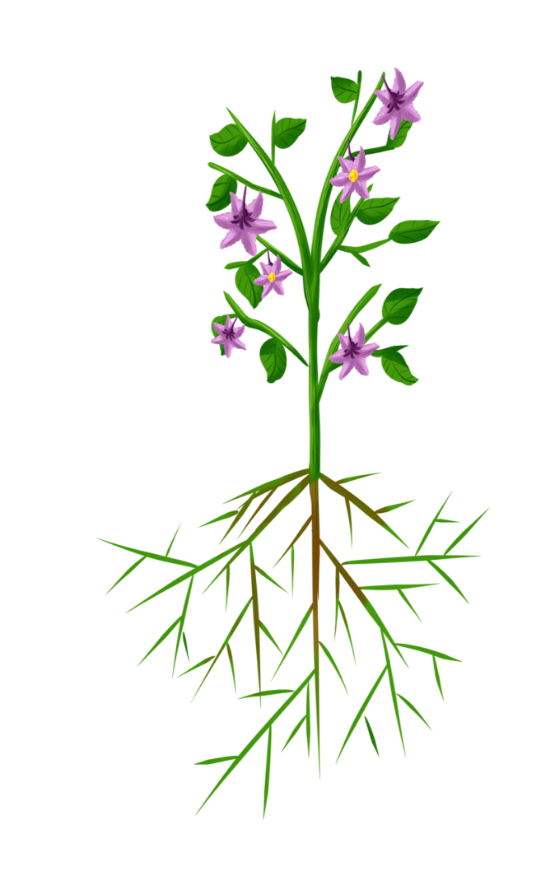
Đội 3.
Cây sẽ như thế nào sau khi ra hoa?
Khi cây ra hoa ra quả đã là giai đoạn cuối chưa.

Slide 13
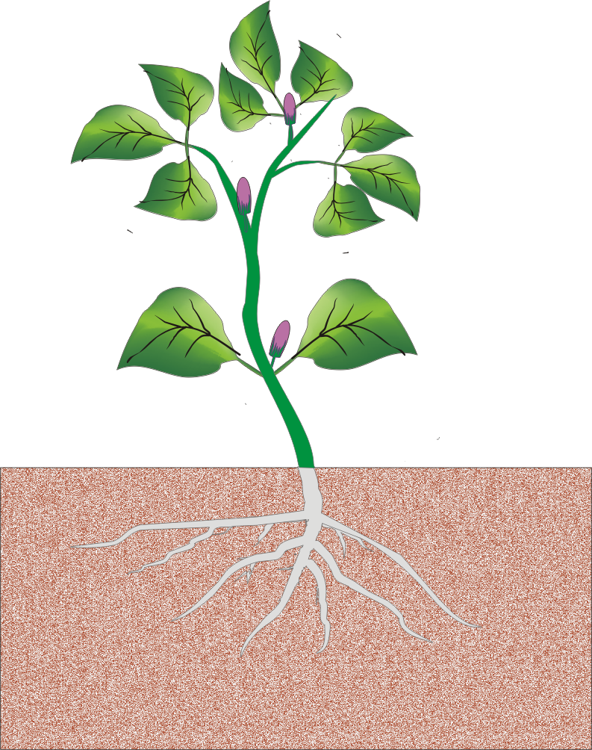

Slide 14
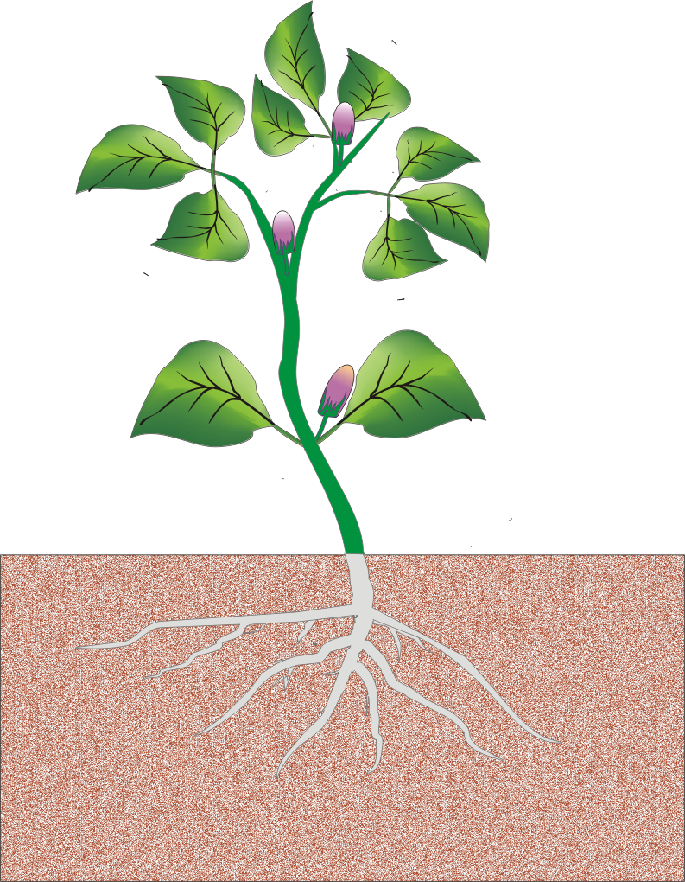

Slide 15
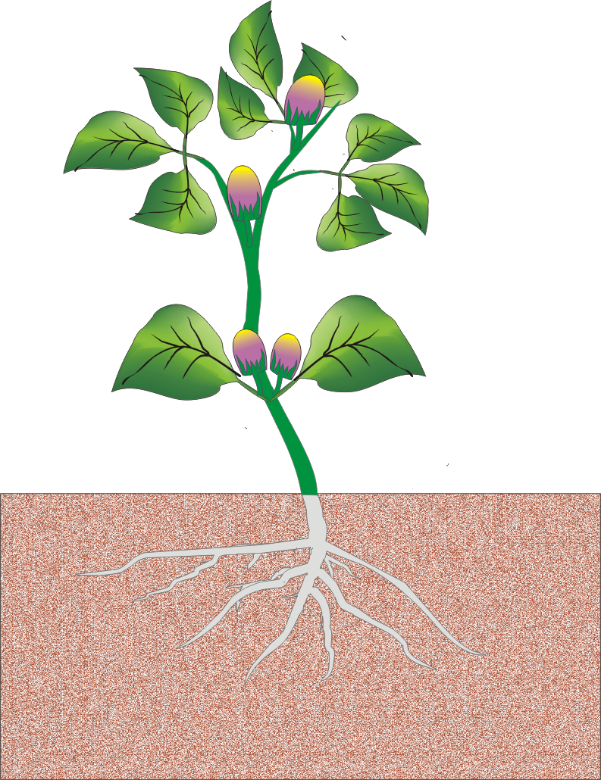

Slide 16
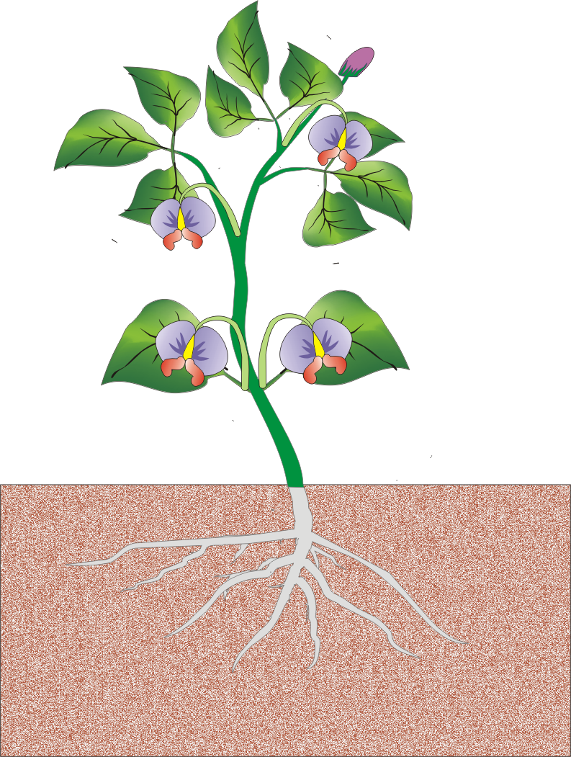

Slide 17
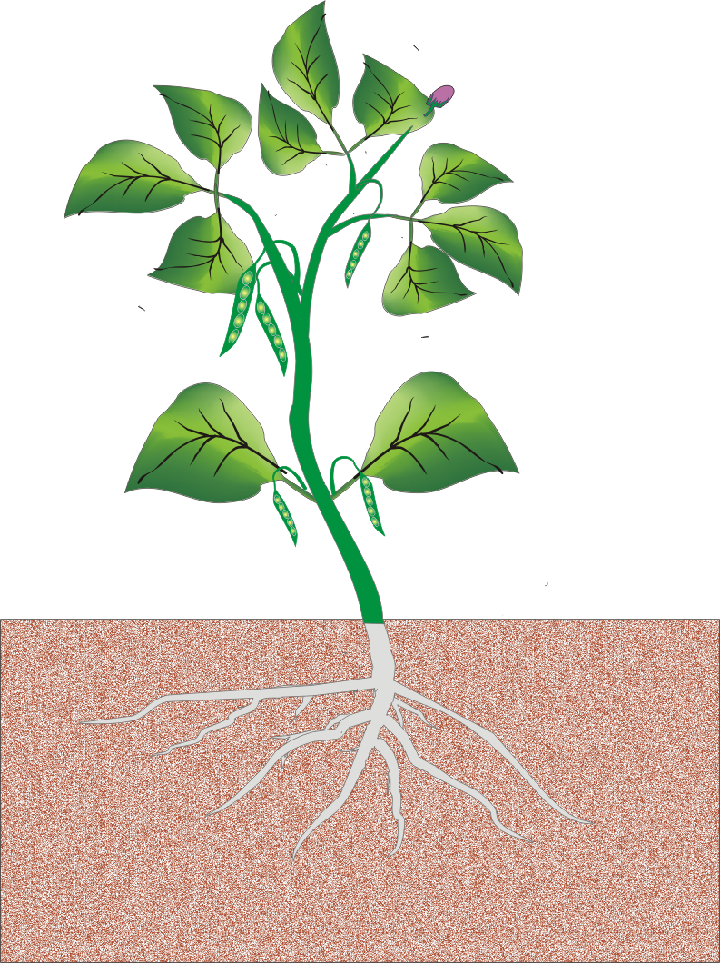

Slide 18
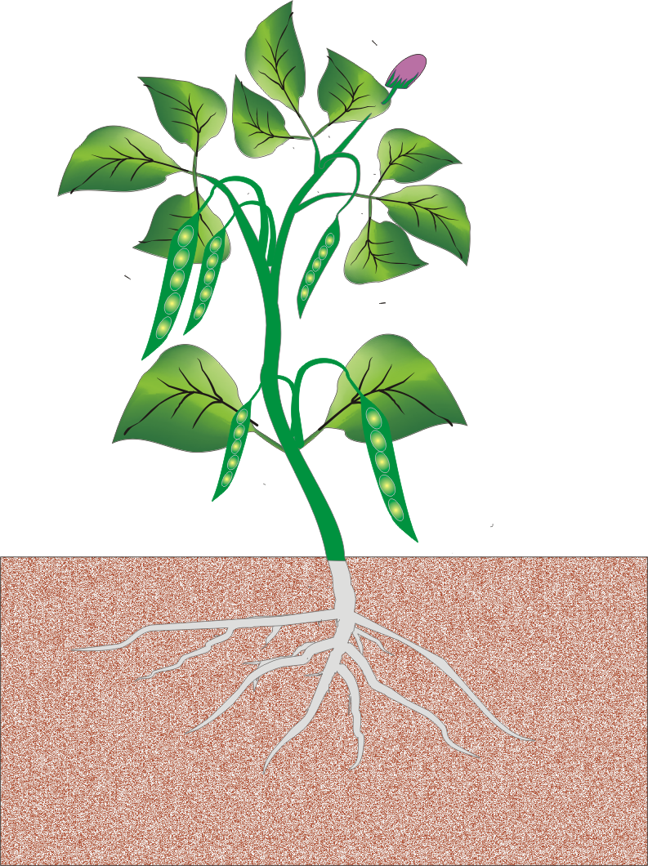

Slide 21

Hoạt động 3: Trò chơi “Ai nhanh hơn”
Câu 2
Câu 1
Câu 3

Slide 22
Câu 1: Để hạt giống có thể phát triển thành cây, đầu tiên phải làm gì?
A. Gieo hạt xuống đất.
B. Ngâm vào trong nước.

Slide 23

Câu 2: Sau khi gieo hạt xuống đất, con người có phải chăm sóc không?
AaA. Không.
B. Có.

Slide 24
Câu 3: Đâu là sơ đồ đúng quá trình phát triển của cây từ hạt?
A. Gieo hạt => nẩy mầm => cây con => cây trưởng thành => ra hoa => kết quả.
B. Nẩy mầm => cây con => gieo hạt => cây trưởng thành => ra hoa => kết quả.

Slide 25
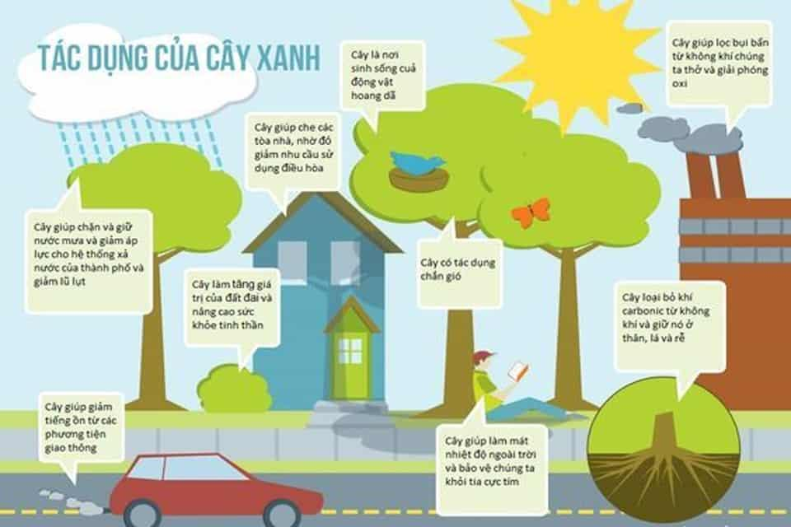
Lợi ích của cây xanh.

Slide 26


Bài học kết thúc.
Cảm ơn các con đã chú ý lắng nghe

